Slide 1
Інтерактивна зустріч
«Освіта і безбар’єрність»
МЕТА ЗАХОДУ: Ознайомлення з принципами безбар'єрності в освіті та суспільстві. Обговорення актуальних викликів та шляхів їх подолання

Slide 2
МІЙ ОСОБИСТИЙ БАР’ЄР!
ПСИХОЛОГІЧНІ ТА ВНУТРІШНІ
КОМУНІКАТИВНІ ПЕРЕШКОДИ
ІНЕРТНІСТЬ ТА ОПІР НОВОМУ
ОРГАНІЗАЦІЙНІ ЧИННИКИ

Slide 3
Основні цілі та завдання
Рівний доступ: Забезпечення умов для навчання всіх дітей без винятку.
Етична комунікація: Використання безбар’єрної мови, яка не ображає і не дискримінує.
Безпечне середовище: Побудова довіри та підтримки між дітьми, вчителями та батьками.

Slide 4


Slide 5



ЛЮДИНА І БЕЗБАР’ЄРНІСТЬ

Slide 6
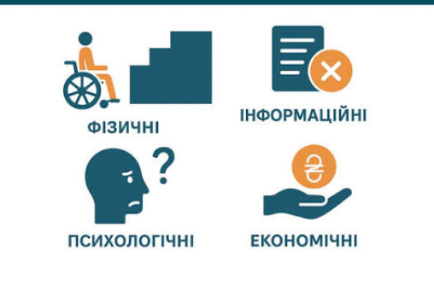
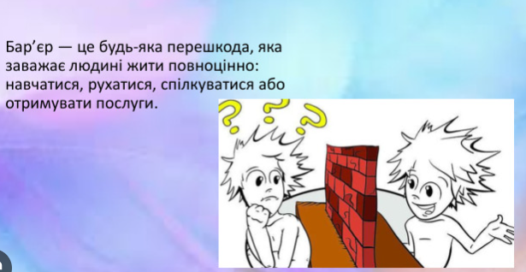

БАР’ЄР…
Бар’єри — це ті перепони, які заважають різним людям отримати доступ до можливостей

Slide 7



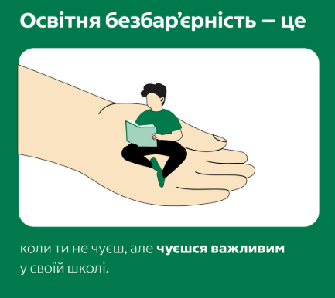
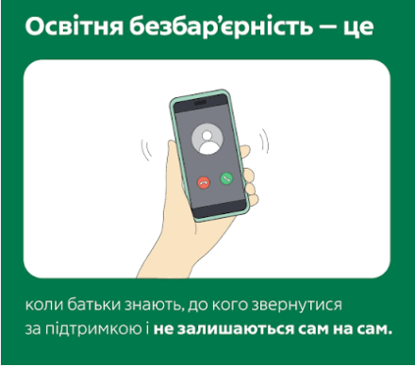


Slide 8



Slide 9
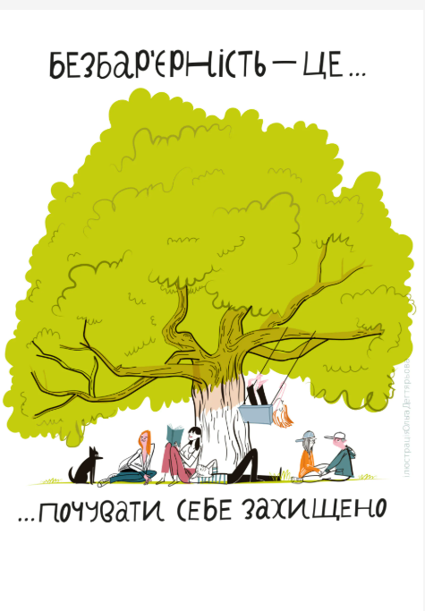


Slide 10



Slide 11


Slide 12
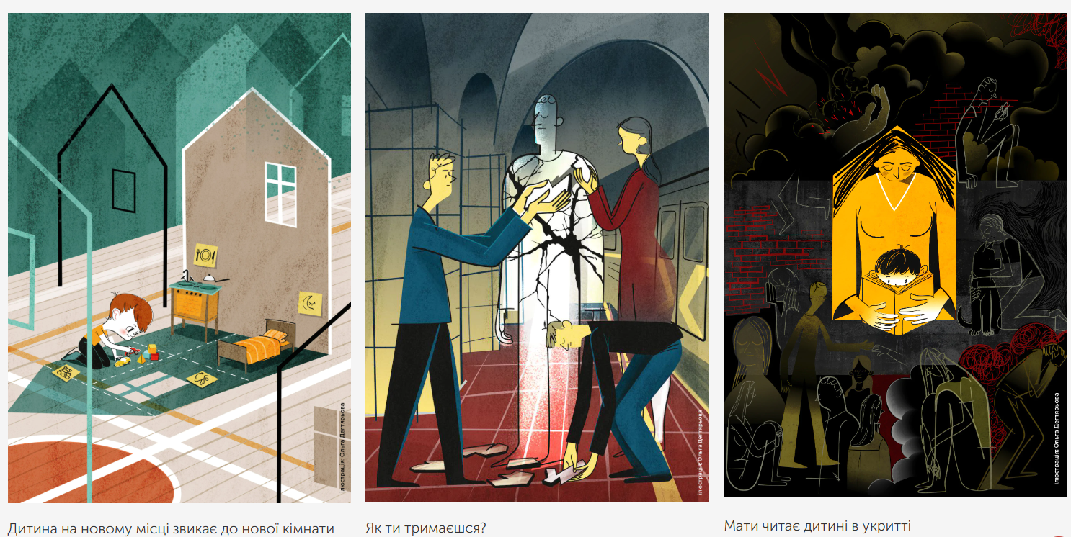

Slide 13
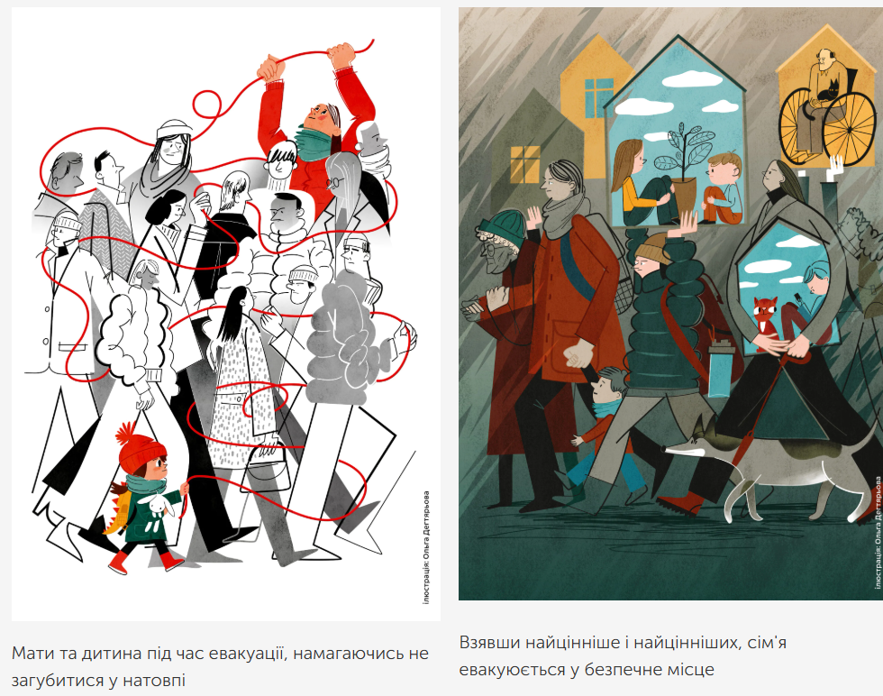

Slide 14





«Ти як?» — це Всеукраїнська програма ментального здоров'я, започаткована у травні 2022 року за ініціативою першої леді Олени Зеленської.
Мета програми — розвивати культуру піклування про психічний стан, створювати сервіси психосоціальної підтримки та допомагати українцям знаходити внутрішні сили під час війн

Slide 15


Slide 16


Slide 17


Slide 18
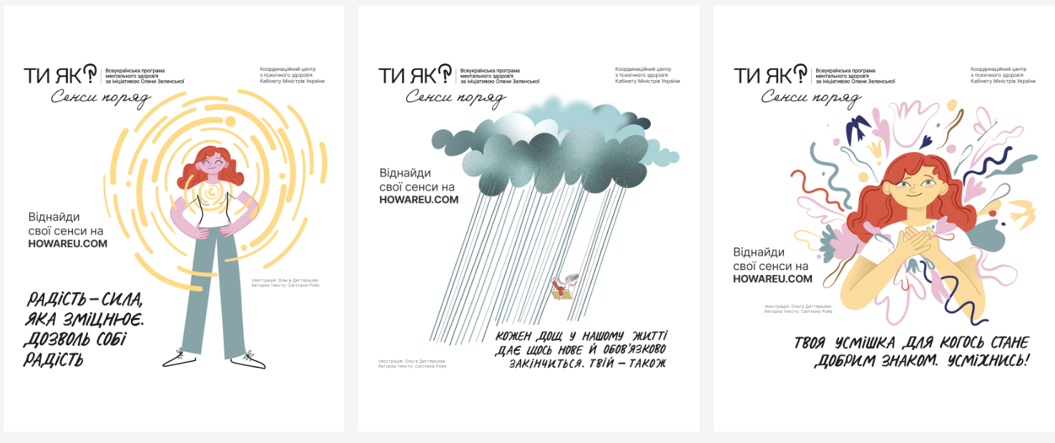

Slide 19


Slide 20
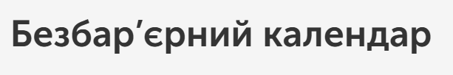
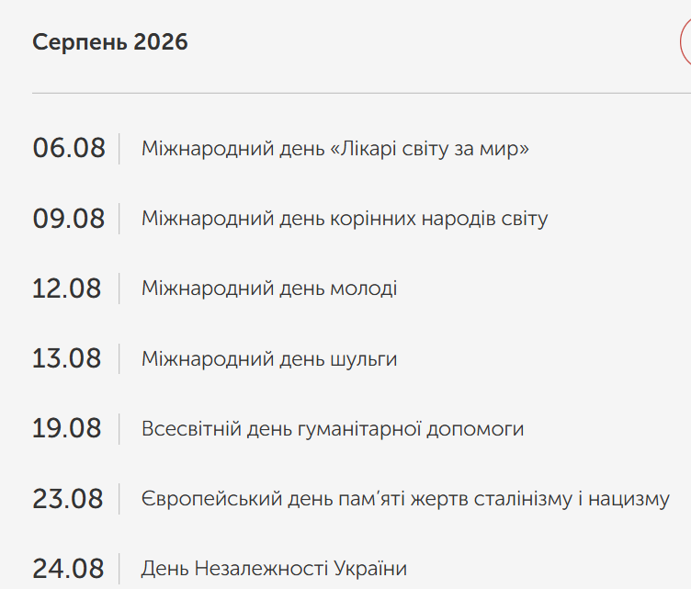

Slide 21

1.Правило просте й складне водночас. Коли ви не впевнені, чи є слово образою або ні, чи не зачіпає воно почуттів, спробуйте поставити себе на місце людини, до якої ви звертаєтеся, про яку ви говорите або пишете. Чи сподобалося б вам таке звернення, чи хотіли б ви, щоб про вас говорили так?
Пам’ятайте, на першому місці завжди має бути людина.
2. Якщо ви не знаєте, як звернутися чи як правильно назвати певну ознаку людини у діалозі / інтерв’ю / статті, запитайте саму людину, як вона хоче, щоб до неї звертались.
Перепитати й уточнити не соромно, навпаки, — це прояв уваги й тактовності.

Slide 22


Slide 23
Чому безбар’єрність починається зі слів
У МОН наголошують: безбар’єрність — це не лише пандуси чи інклюзивна інфраструктура. Не менш важлива і мова, адже саме вона формує атмосферу безпеки, підтримки та прийняття в школі.
Під час засідання Національної ради безбар’єрності перша леді Олена Зеленська звернула увагу на те, що слова можуть як створювати бар’єри, так і допомагати їх долати.
«На жаль, болючі штампи на кшталт «інвалід», «даун», «безхатько» досі живуть у заголовках, текстах, сюжетах, а значить, і мовленні читачів та слухачів», — зазначила вона.
Мета — допомогти освітянам:
- розпізнавати мову упереджень;
- уникати дискримінаційних практик;
- створювати безпечне освітнє середовище;
- будувати комунікацію з дітьми та батьками на основі партнерства і поваги.

Slide 24
❌ ЯК НЕ СЛІД ГОВОРИТИ (Медична модель) | ЯК ГОВОРИТИ ПРАВИЛЬНО (Соціальна модель)
Інвалід, каліка, особа з обмеженими можливостями | Людина з інвалідністю
Колясочник, прикутий до візка | Людина, яка користується кріслом колісним
Сліпий, глухий | Людина з порушенням зору / слуху, незряча / нечуюча людина
Аутист, даун | Людина з аутизмом (або в спектрі аутизму), людина з синдромом Дауна
Розумово відсталий, відстала дитина | Людина з інтелектуальними порушеннями
Хворий на [назва хвороби] | Людина, яка має [назва хвороби]
Особливі діти, спецшкола | Діти з особливими освітніми потребами (ООП)
Нормальні люди, здорові люди | Типові люди, люди без інвалідності

Slide 25
💡 4 золоті правила безбар’єрного спілкування
Уникайте жалю та героїзації. Людина з інвалідністю не є «страдницею» чи «жертвою», але й не є «героєм» лише через те, що живе своїм життям. Описуйте її досягнення як результат праці, а не «перемогу над хворобою».
Запитуйте перед тим, як допомогти. Якщо вам здається, що учаснику освітнього процесу потрібна допомога (наприклад, відкрити двері чи зорієнтуватися в просторі) — спочатку запитайте: «Чи можу я вам допомогти і як саме?».
Говоріть безпосередньо з людиною. Якщо учня чи колегу супроводжує перекладач жестової мови або асистент, під час розмови дивіться в очі самій людині, а не її супроводжувачу.
Контекст має значення. Поняття «інклюзія» та «безбар’єрність» ширші за тему інвалідності. Вони стосуються також ветеранів, літніх людей, батьків із дитячими візками та внутрішньо переміщених осіб

Slide 26
ПЕРЕВІР СЕБЕ
КАРТКИ ДЛЯ САМОПЕРЕВІРКИ

Slide 27
КАРТКА 1: Правило першого слова.
Суть: Завжди спочатку говоріть про людину, а не про її діагноз. Ознака не визначає особистість.
❌ Стоп-слова: Інвалід, аутист, глухий, візочник, хворий.
✅ Як правильно: Людина з інвалідністю, людина в спектрі аутизму, нечуюча людина, людина на кріслі колісному.

Slide 28
КАРТКА 2: Повага та рівність
Суть: Спілкуйтеся на рівних. Не використовуйте зменшувально-пестливих слів до дорослих та уникайте жалю.
❌ Стоп-слова: Особливі люди, сонячні діти, бідненькі, обмежені можливості.
✅ Як правильно: Люди без інвалідності (замість «здорові»), люди з особливими освітніми потребами (ООП).

Slide 29
КАРТКА 3: Етикет взаємодії
Суть: Тіло людини та її допоміжні засоби (крісло, біла тростина, собака-поводир) — це її особистий простір.
❌ Стоп-дії: Спиратися на крісло колісне, гладити собаку-поводиря, хапати за руку, щоб допомогти.
✅ Як правильно: Спочатку запитайте: «Чи можу я допомогти і як саме?». Отримайте згоду.

Slide 30
КАРТКА 4: Широкий контекст
Суть: Безбар'єрність потрібна не лише людям з інвалідністю. Вона створює комфорт для кожного.
👥 Хто у фокусі: Ветерани, літні люди, внутрішньо переміщені особи (ВПО), батьки з дитячими візками.

Slide 31


Slide 32


Slide 33


Slide 34

БЕЗБАР’ЄРНІСТЬ І ДЕРЕВО УСПІХУ

